Slide 1
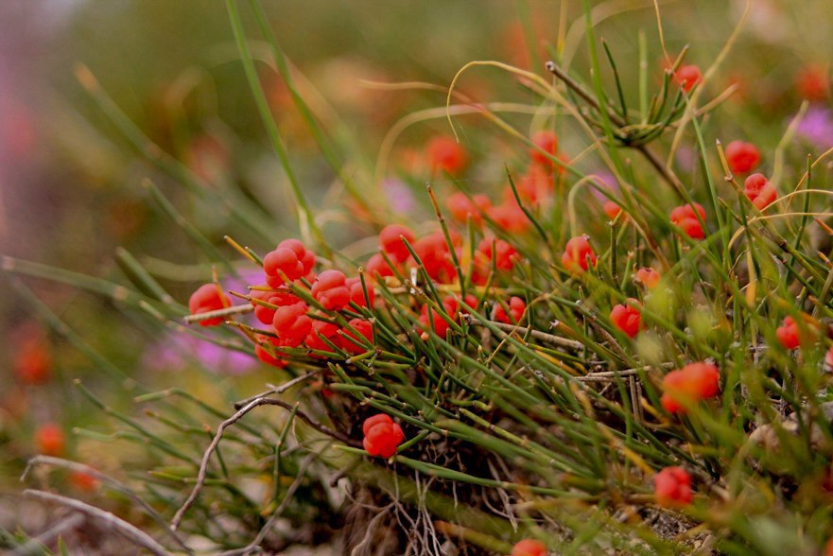
Б
П
утешествий
Дмитрия
Илюшина
юро

Slide 2


ЭКСКУРСИЯ «СКАЗОЧНЫЙ ЛЕС»
(СКРИПИНСКИЕ КУЧУРЫ, ТЕРЕНЬГУЛЬСКИЙ РАЙОН)

Slide 3
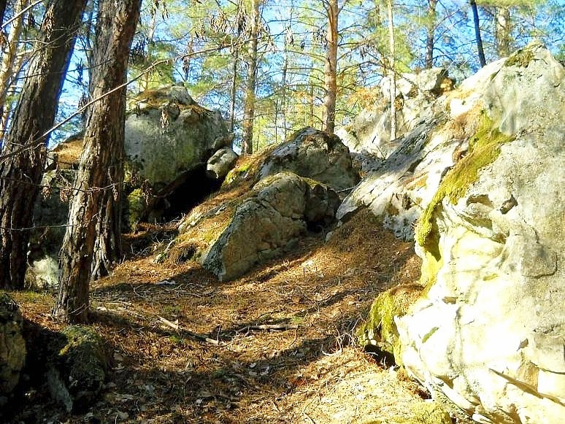
Экскурсия «Сказочный лес»
Место: Ульяновская область, Тереньгульский район, Скрипинские Кучуры

Slide 4
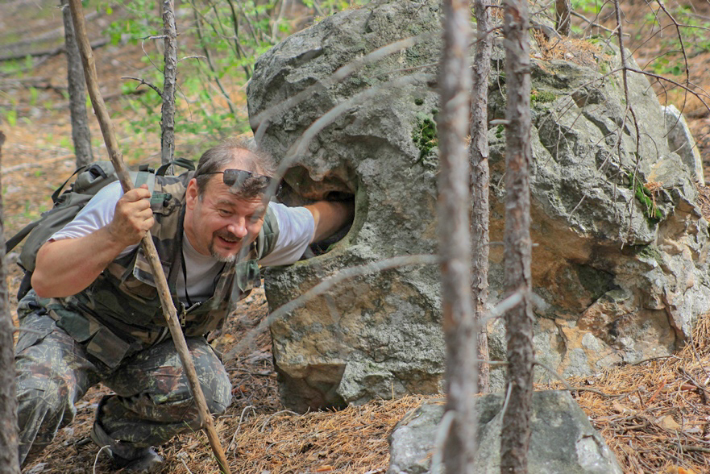
Экскурсия «Сказочный лес»
Длительность 4-5 часов, Сезон весна –осень

Slide 5
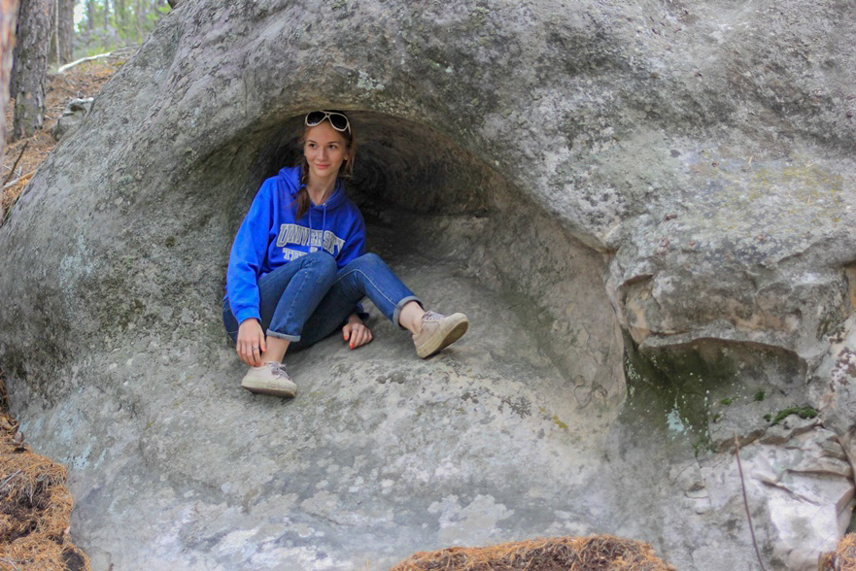
Экскурсия «Сказочный лес»
Стоимость экскурсии: 800 руб.

Slide 6
ЭКСКУРСИЯ «РАЗБОЙНИЧЬИ ЛЕГЕНДЫ»
(СЕНГИЛЕЕВСКИЙ РАЙОН)

Slide 7
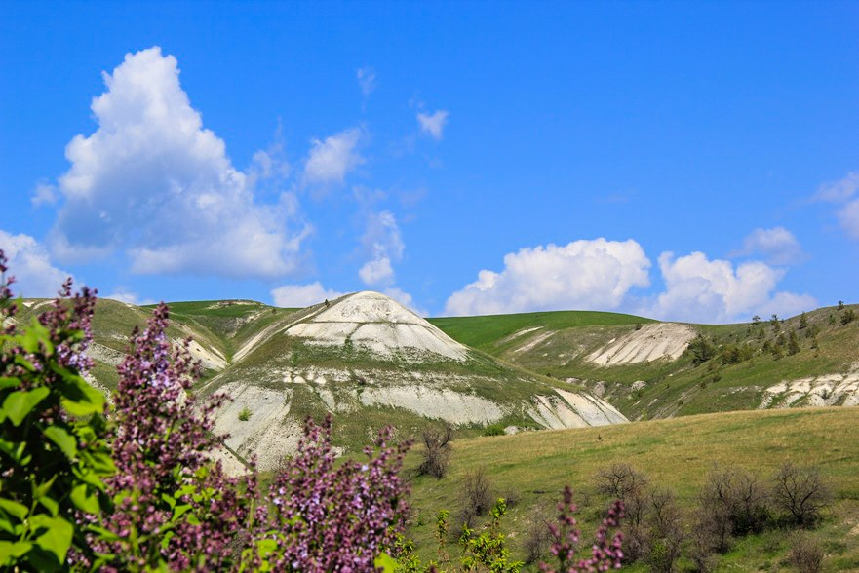
Экскурсия « Разбойничьи легенды»
Место: Ульяновская область, Сенгилеевский район

Slide 8
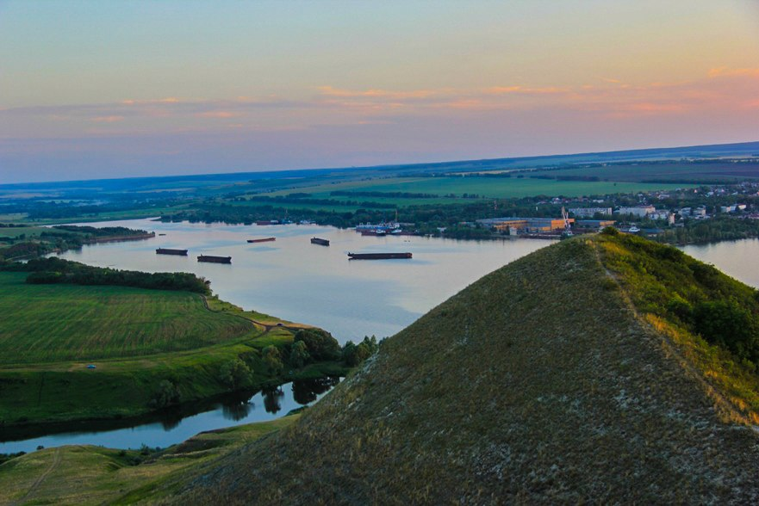
Экскурсия « Разбойничьи легенды»
Длительность 4-5 часов, сезон - круглогодично

Slide 9
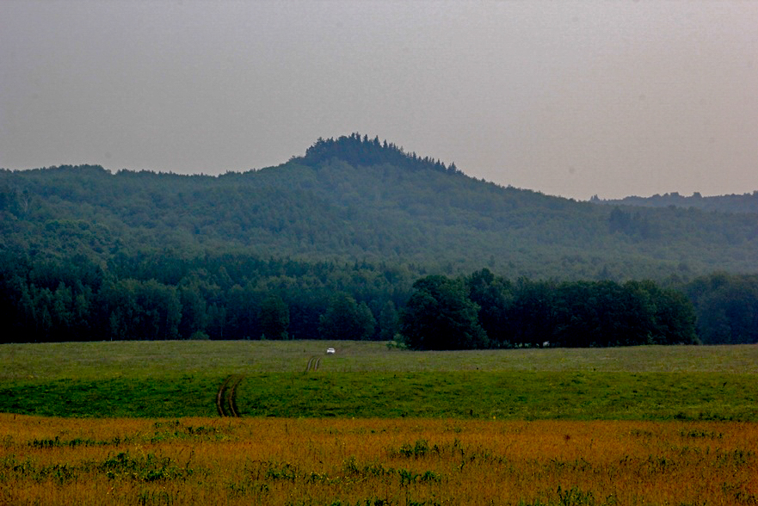
Экскурсия « Разбойничьи легенды»
Стоимость экскурсии: 800 руб.

Slide 10
ЭКСКУРСИЯ «КУПЕЧЕСКИЕ УСАДЬБЫ XIX ВЕКА»
(СУРСКИЙ, КАРСУНСКИЙ РАЙОНЫ)

Slide 11
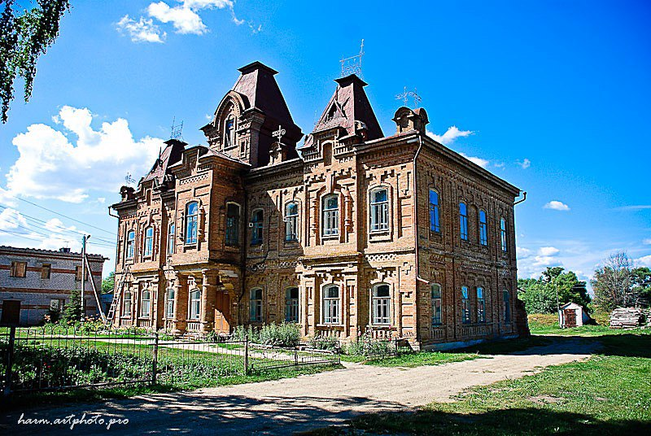
Купеческие усадьбы XIX века
Место: Ульяновская область, Сурский, Карсунский районы

Slide 12
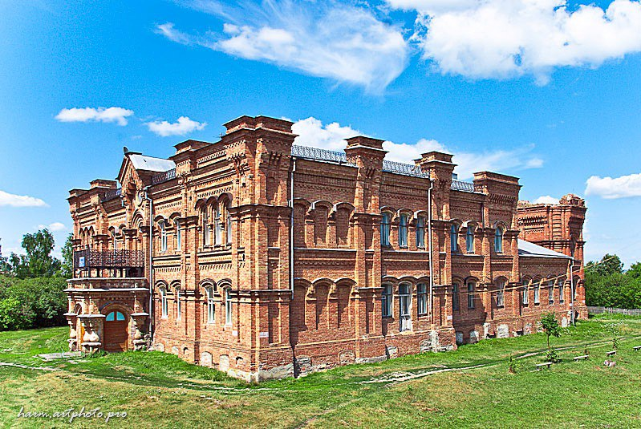
Купеческие усадьбы XIX века
Длительность 4-5 часов, Сезон - круглогодично. Стоимость: 1000 рублей

Slide 13
ЭКСКУРСИЯ «ЦВЕТОЧНОЕ НАСТРОЕНИЕ»
(РАДИЩЕВСКИЙ, СТАРОКУЛАТКИНСКИЙ РАЙОНЫ)

Slide 14
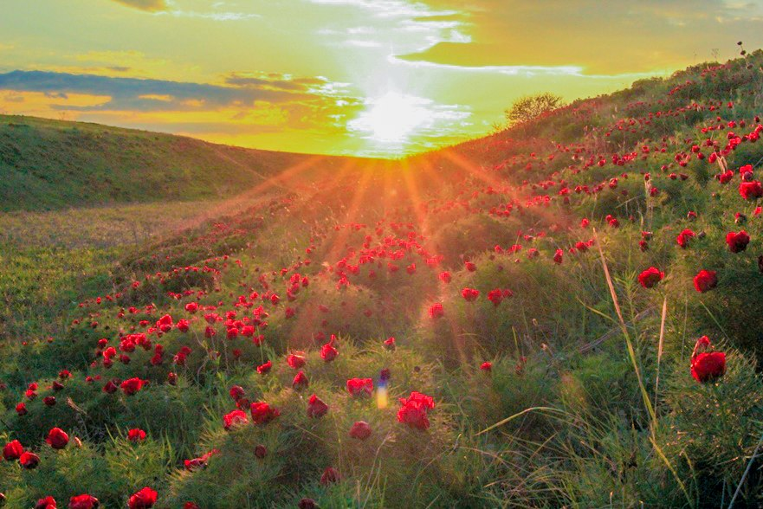
Экскурсия «Цветочное настроение»
Место: Ульяновская область, Радищевский, Старокулаткинский районы

Slide 15
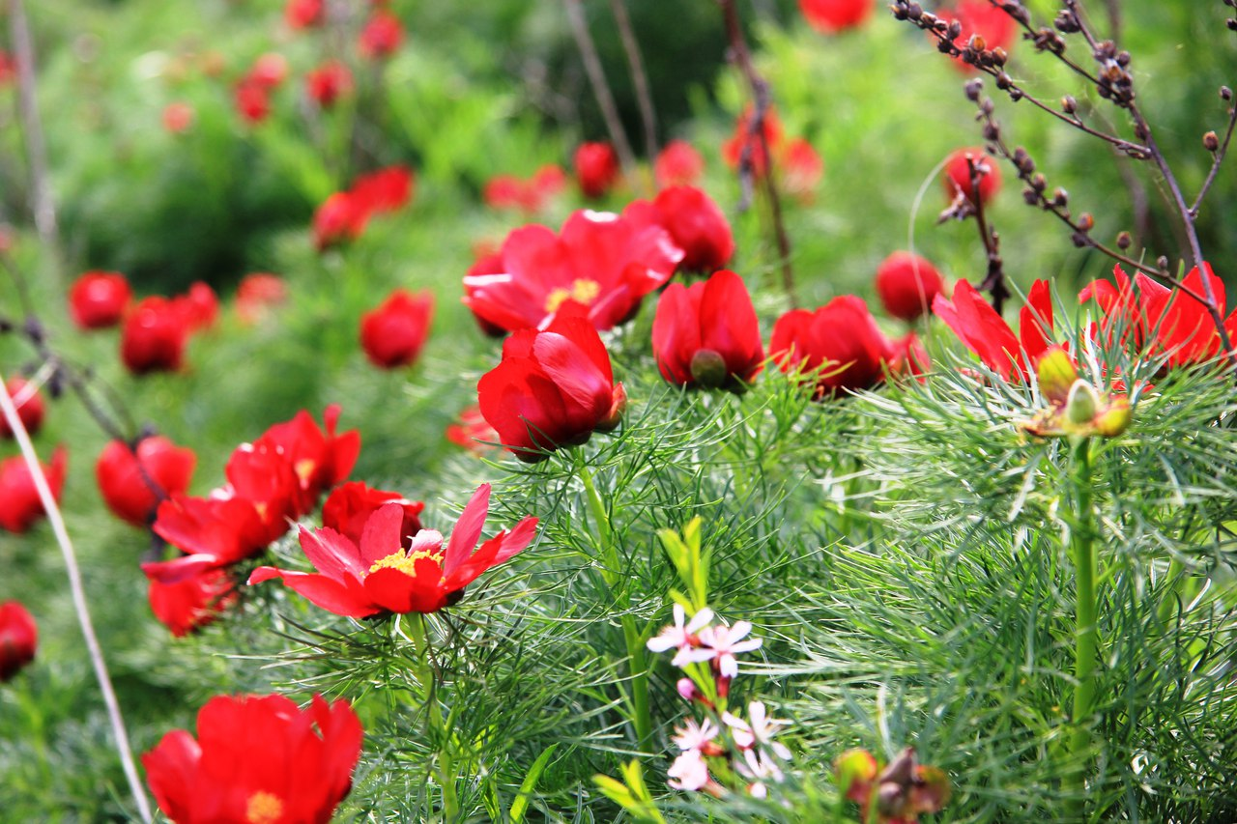
Экскурсия «Цветочное настроение»
Длительность 3-4 часа, Сезон - круглогодично

Slide 16
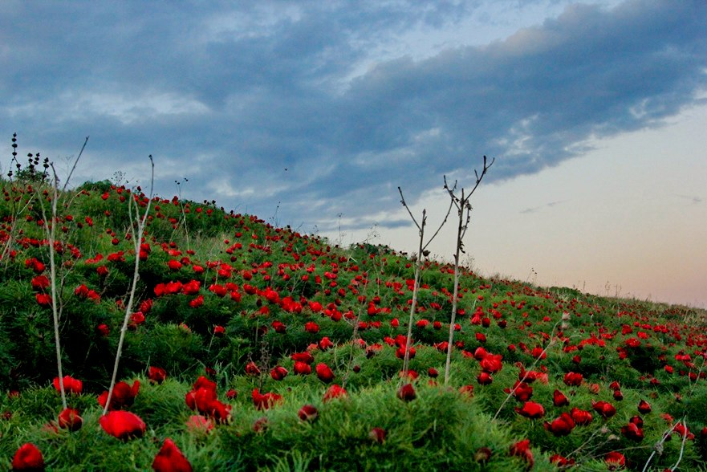
Экскурсия «Цветочное настроение»
Стоимость экскурсии: 1300 руб.

Slide 17
ЭКСКУРСИЯ «ЮЛОВСКИЕ ЧУДЕСА»
(РАДИЩЕВСКИЙ, СТАРОКУЛАТКИНСКИЙ РАЙОНЫ)

Slide 18
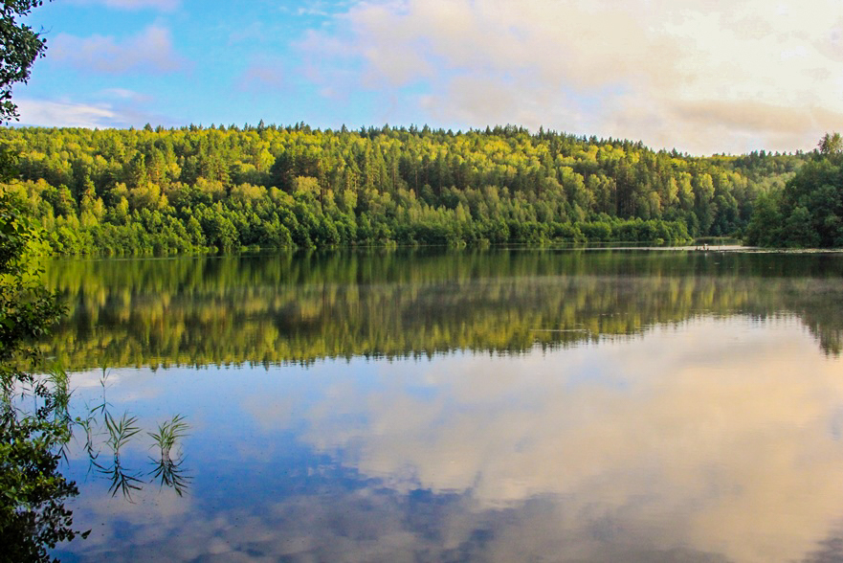
Экскурсия «Юловские чудеса»
Место: Ульяновская область, Инзенский район

Slide 19
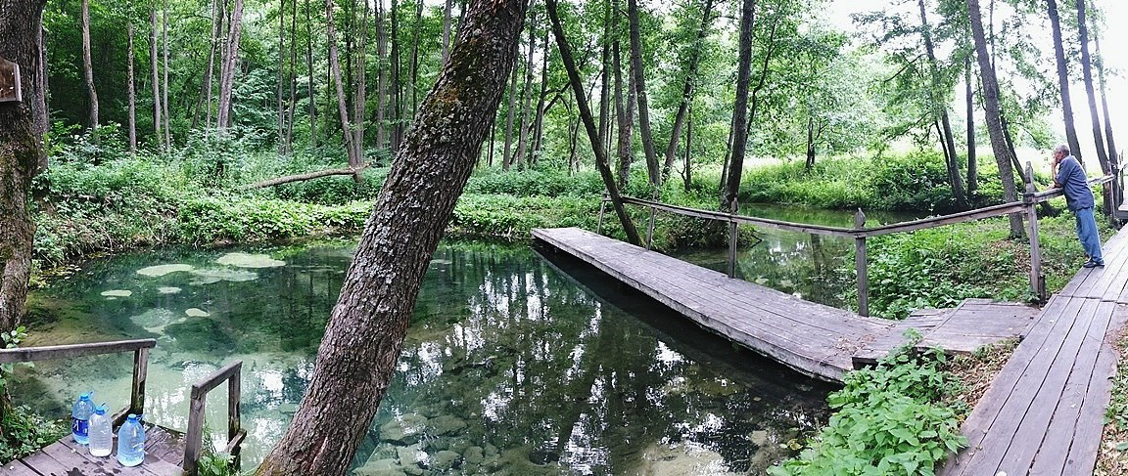
Экскурсия «Юловские чудеса»
Длительность: 3-4 часа

Slide 20
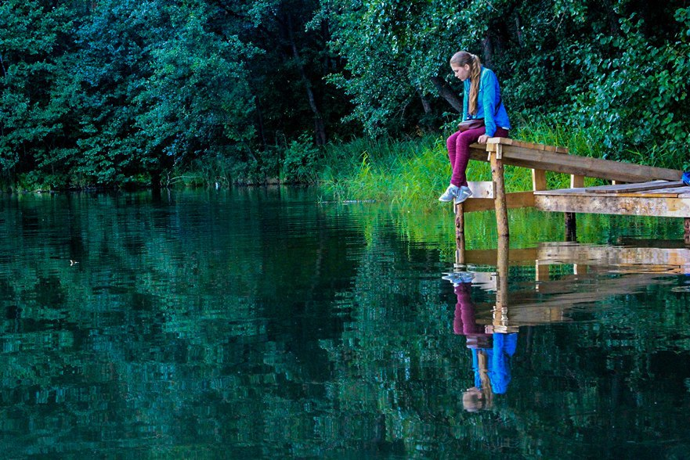
Экскурсия «Юловские чудеса»
Стоимость экскурсии: 1100 руб.

Slide 21
ЭКСКУРСИЯ «ЧУДЕСНЫЙ КРАЙ БАРЫШСКИЙ»
(БАРЫШСКИЙ РАЙОН)

Slide 22
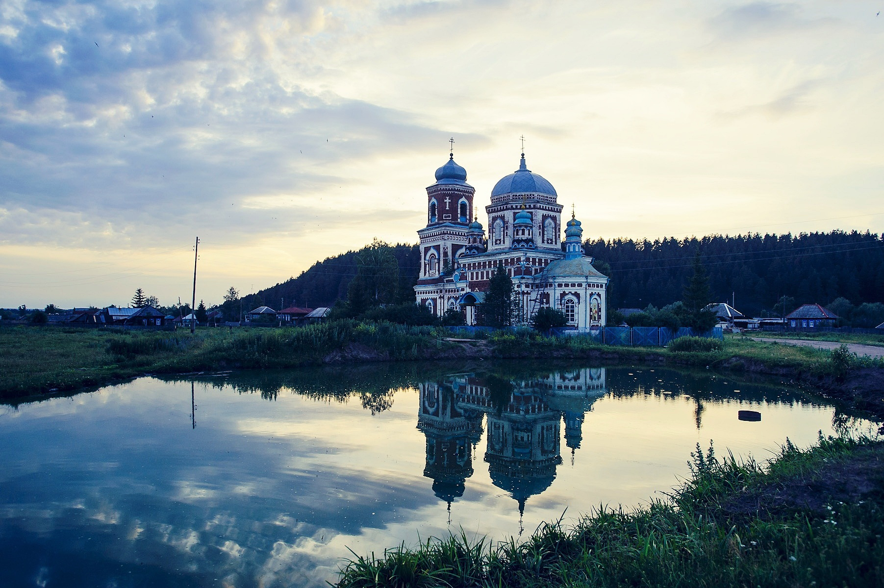
Экскурсия «Чудесный край Барышский»
Место: Ульяновская область, Барышский район

Slide 23
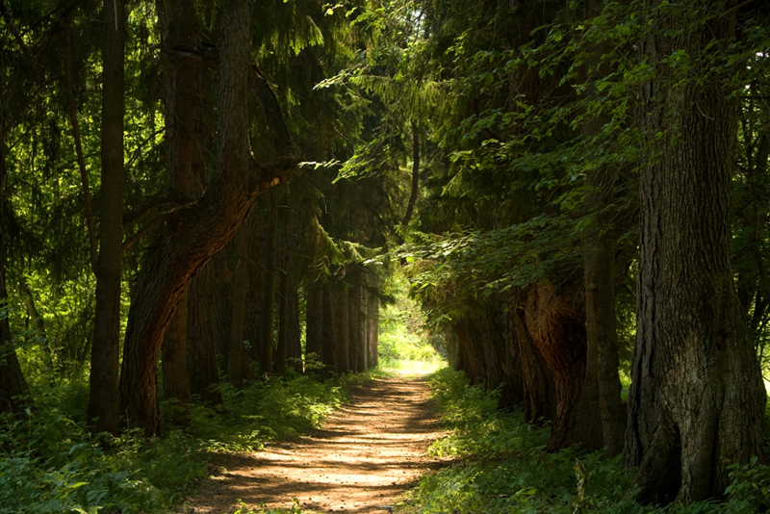
Экскурсия «Чудесный край Барышский»
Длительность 4-5 часов, Сезон - круглогодично. Стоимость: 1100 руб.

Slide 24
ЭКСКУРСИЯ «ИСТОРИЧЕСКИЕ ХРАМЫ»
(БАРЫШСКИЙ РАЙОН)

Slide 25
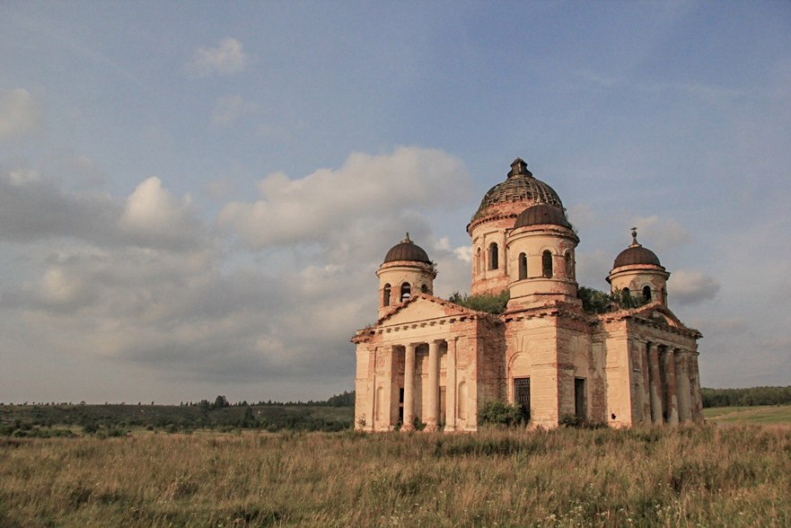
Экскурсия «Исторические храмы»
Место: Ульяновская область, Инзенский район

Slide 26
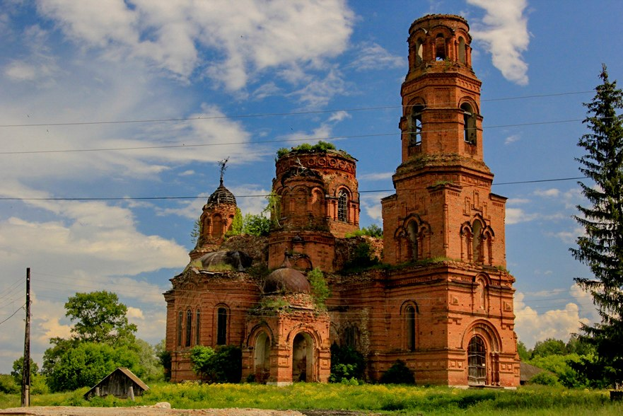
Экскурсия «Исторические храмы»
Длительность 4-5 часов, Сезон - круглогодично

Slide 27
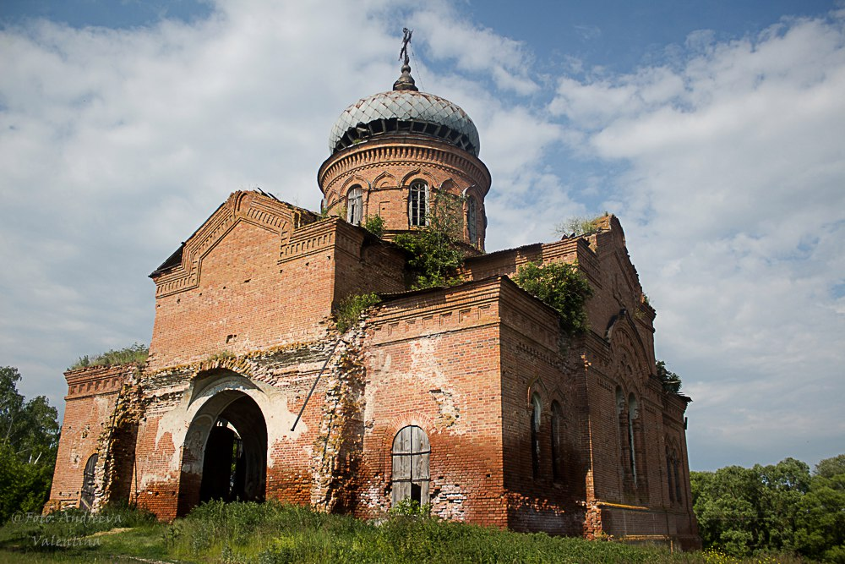
Экскурсия «Исторические храмы»
Стоимость экскурсии: 1200 руб.

Slide 28
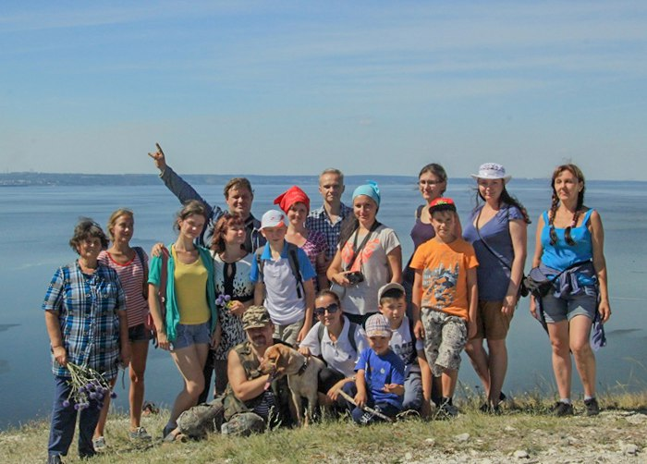
За лето было проведено 18 экскурсий, участвовало около 300 человек, в том числе около 70 детей от 4 до 15 лет

